Slide 1
BIOAKUSTIK

Slide 2
PENGERTIAN BIOAKUSTIK
Akustik membahas segala hal yang berhubungan dengan bunyi
Bioakustik membahas bunyi yang berhubungan dengan makhluk hidup, terutama manusia

Slide 3
Frekuensi, kecepatan dan panjang gelombang bunyi
Bunyi dihasilkan oleh benda yang bergetar. Berdasarkan frekuensinya, getaran digolongkan menjadi 3, yaitu:
Infrasonik (frekuensi <20 Hz)
  Tak tertangkap oleh indera pendengar manusia, misalnya getaran gempa, tanah longsor dan sebagainya.
Sonik (frekuensi 20 Hz sampai dengan 20.000 Hz)
  Tertangkap oleh indera pendengar manusia, misalnya suara pembicaraan, suara lonceng dan sebagainya.
Ultrasonik (frekuensi >20.000 Hz)
  Tak tertangkap oleh indera pendengar manusia, misalnya getaran yang dihasilkan oleh magnet listrik, getaran kristal piezo elektrik yang digunakan beberapa instrumen kedokteran (USG, diatermi dll).

Slide 4
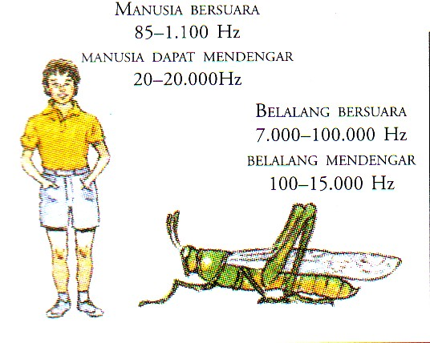
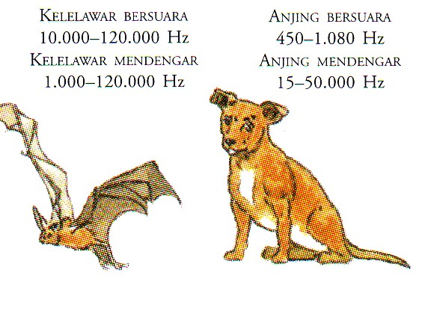

Slide 5
Suara memiliki karakter yang berbeda-beda meskipun memiliki frekuensi sama sekalipun.
Hal ini dipengaruhi oleh perubahan tekanan udara dalam gelombang bunyi.
Karakter suara yang berbeda-beda ini lazim disebut warna suara atau timbre.

Slide 6
TELINGA DAN PROSES PENDENGARAN
Organ yang berperan menerima getaran suara
Getaran tergolong sebagai energi mekanik
Energi mekanik ini diterima dan diolah di dalam telinga, lalu diubah menjadi energi listrik setelah diterima oleh reseptor saraf sensorik di organon korti telinga dalam

Slide 7
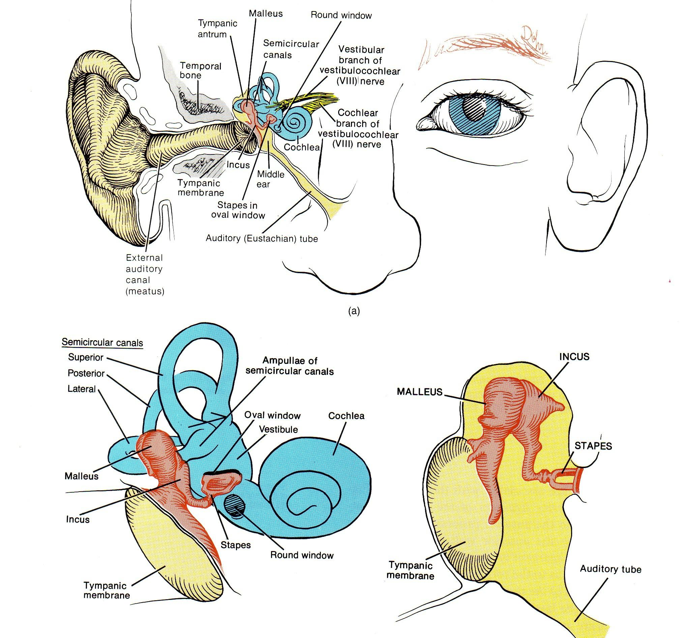

Slide 8
Proses pengolahan suara oleh telinga:
1. Pada telinga luar
Aurikel (daun telinga) mengumpulkan gelombang suara untuk diteruskan ke liang telinga. Bandingkan bentuk corong daun telinga dengan stetoskop serta bandingkan pula fungsinya.
Meatus akustikus eksternus (liang telinga luar) yang areanya lebih sempit akan meningkatkan intensitas suara dan diteruskan menuju telinga tengah.
Membrana timpani (gendang telinga) sebagai pembatas telinga luar dan telinga tengah digetarkan dan menguatkan suara. Luas membrana timpani kira-kira 51 mm².

Slide 9
2. Pada telinga tengah
Tulang-tulang pendengaran (malleus, inkus dan stapes) menguatkan suara dengan mekanisme gaya ungkit dan melanjutkannya menuju pembatas telinga dalam yaitu foramen ovale.
Efek dari gaya ungkit tulang pendengaran terhadap getaran suara adalah 1,3 kali. Cermati bahwa tulang-tulang pendengaran berawal dari membrana timpani seluas 51 mm² dan berakhir pada foramen ovale dengan luas kira-kira 3 mm². Dengan demikian getaran suara yang masuk ke dalam telinga mengalami amplifikasi sebesar:
51/3 x 1,3 = 22 kali

Slide 10
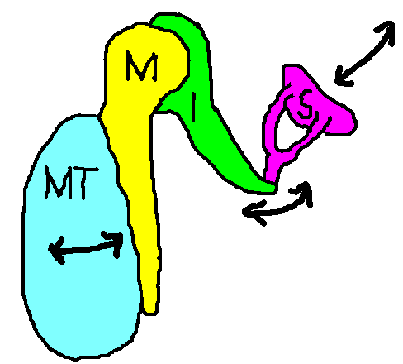

Slide 11
3. Pada telinga dalam
Telinga dalam: kokhlea (rumah siput) dan duktus semisirkularis (saluran setengah lingkaran).
Di dalam kokhlea terdapat 3 saluran: skala vestibuli dan skala timpani yang berisi cairan perilimfe, yang akan bergetar meneruskan getaran dari foramen ovale. Selanjutnya getaran ini akan menggetarkan cairan endolimfe dan organ korti di skala ketiga (skala media).
Organ korti merupakan sel-sel rambut sebagai reseptor pendengaran. Dengan kata lain energi mekanik berupa getaran tadi merangsang reseptor saraf sensorik pendengaran (Nervus VIII) dan diteruskan sebagai energi listrik menuju otak untuk ditafsirkan.

Slide 12
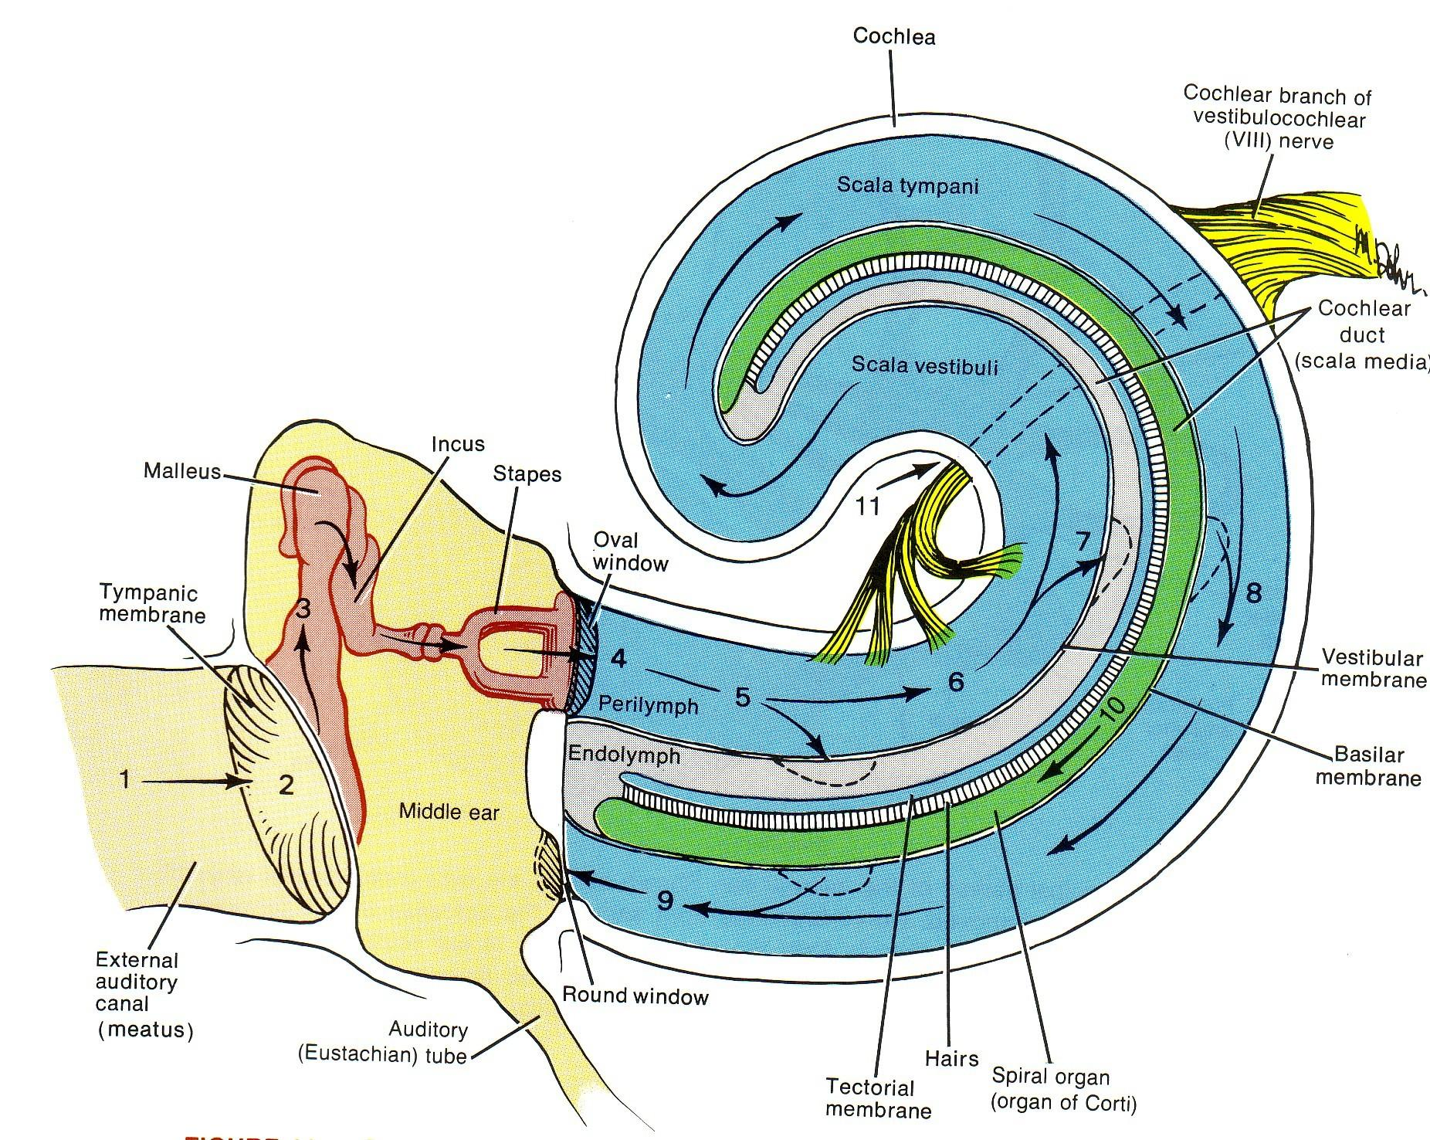

Slide 13
SIFAT BUNYI
Syarat terdengarnya bunyi ada 3 macam:
Ada sumber bunyi
Ada medium (udara)
Ada pendengar

Slide 14
PRAKTIK PERKUSI
Dalam praktikum ini diperlukan satu orang naracoba dan satu orang sebagai pemeriksa, yang masing-masing diambil dari anggota kelompok, naracoba membuka baju sehingga telanjang dada, dan berbaring terlentang. Pemeriksa berdiri disamping kanan naracoba .
Pemeriksa meletakkan jari tengah tangan kiri ditempat yang akan diperiksa, yaitu misalnya disalah satu ruang iga naracoba.
Pemeriksa mengetukan jari tengah tangan kanan pada jari tengah tangan kiri. Perhatikan suara yang dihasilkan dari ketukan tadi.
Pemeriksa dapat memindah-mindahkan letak jari tengah tangan kiri dan melakukan ketukan-ketukan seperti tadi diatas.
Lakukan pemeriksaan seperti di atas untuk menentukan letak/batas jantung, paru-paru dan hati. Selain dalam posisi terlentang, naracoba juga dapat dalam posisi duduk, tetapi bagian yang diperiksa bagian punggung. Bedakan hasil bagian depan dan punggung naracoba.

Slide 15
HASIL PRAKTIK PERKUSI
Sumber | Depan |  | Belakang
 | Bunyi | Kualitas | Bunyi | Kualitas
Paru
Jantung
Hati
Lambung

Slide 16
PRAKTIKUM AUSKULTASI
Dalam praktikum ini diperlukan satu orang naracoba ddan satu orang sebagai pemeriksa, yang masing-masing diambil dari anggota kelompok. Naracoba membuka baju sehingga telanjang dada, dan berrbaring terlentang. Pemeriksa berdiri disamping kanan naracoba.
Pemeriksa memakai stetoskop dan meletakkannya mula-mula di dada daerah jantung, kemudian, pindahkan kedaerah paru-paru, kedaerah hati, kebagian lambung dan kebagian usus.
Pergunakan mula-mula stetoskop yang berbentuk kerucut/corong/bel. Dengarkan suara2-3 detik. Kemudian gunakan ujung yang berbentuk diafragma/membrane. Dengarkan suara 2-3 detik. Bandingkan keras/lemahnya suara yang didengar saat menggunakan ujung kerucut dan saat menggunakan ujung diagfragma.
Selain dalam posisi terlentang, naracoba juga dapat dalam posisi duduk, tetapi bagian yang diperiksa adalah bagian punggung. Bedakan hasilnya antara bagian depan dan bagian belakang.

Slide 17
HASIL PRAKTIK AUSKULTASI
Sumber | Depan |  | Belakang
 | Kerucut* | Diagfragma* | Kerucut* | Diagfragma*
Jantung | +/- | +/- | +/- | +/-
Paru | +/- | +/- | +/- | +/-
Hati | +/- | +/- | +/- | +/-
Lambung | +/- | +/- | +/- | +/-
Usus | +/- | +/- | +/- | +/-
*Lingkari salah satu : + bila terdengar, dan – bila tidak terdengar

Slide 18
VIDEO
PERKUSI PARU ANTERIOR : https://www.youtube.com/watch?v=KrUO0MFM46Q
AUSKULTASI PARU ANTERIOR : https://www.youtube.com/watch?v=pM22M7MNNhY
AUSKULTASI PARU POSTERIOR : https://www.youtube.com/watch?v=Qruo9ttTaH8
PEMERIKSAAN JANTUNG : https://www.youtube.com/watch?v=XogXmN0MUk0
PEMERIKSAAN ABDOMEN : https://www.youtube.com/watch?v=3fhoB3xxKz0

